Slide 1
TRƯỜNG TIỂU HỌC BÌNH BÁT
Chào mừng quý thầy cô giáo
về dự giờ thăm lớp 1/1
MÔN: TỰ NHIÊN – XÃ HỘI
Giáo viên: Nguyễn Thị Thủy

Slide 2
Thứ năm ngày 17 tháng 11 năm 2016
Tự nhiên - xã hội
Kiểm tra bài cũ
Gia đình là gì?
Gia đình em gồm có những ai? Em đối với gia đình em như thế nào?
Gia đình là tổ ấm của em.

Slide 3
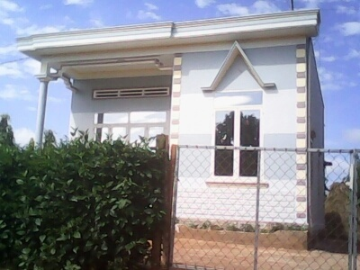
Thứ năm ngày 17 tháng 11 năm 2016
Tự nhiên - xã hội
Nhaø ở

Slide 4
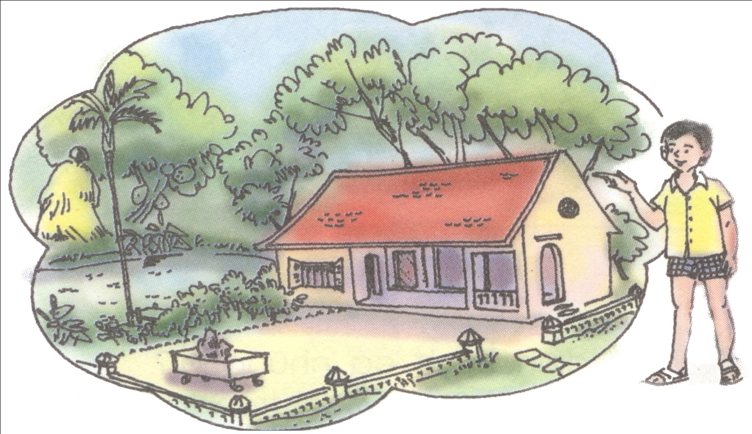
Thứ năm ngày 17 tháng 11 năm 2016
Tự nhiên - xã hội
Nhaø ở
Đây là nhà của Nam
Nhà bạn có giống nhà của Nam không?

Slide 5
Thứ năm ngày 17 tháng 11 năm 2016
Tự nhiên - xã hội
Nhaø ở
Hoạt động 1: Quan sát tranh
Ngôi nhà này ở đâu?
Bạn thích ngôi nhà nào? Tại sao?

Slide 6
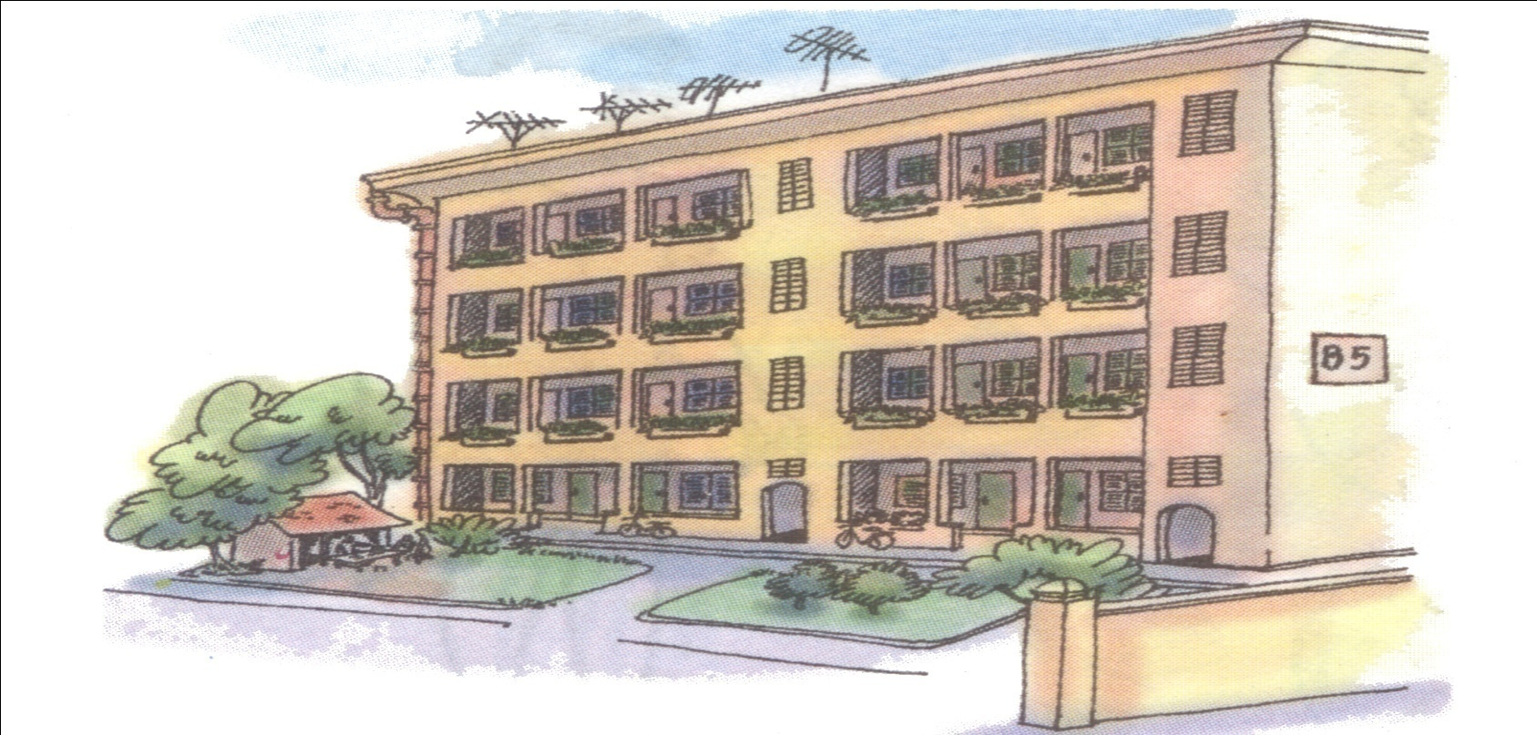
Thứ năm ngày 17 tháng 11 năm 2016
Tự nhiên - xã hội
Nhaø ở
Hoạt động 1:
Quan sát tranh
Đây là nhà chung cư ở thành phố

Slide 7
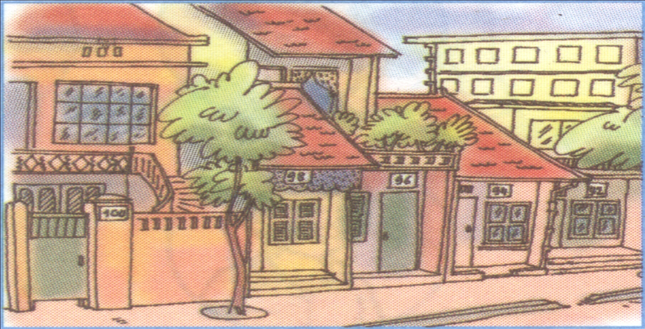
Thứ năm ngày 17 tháng 11 năm 2016
Tự nhiên - xã hội
Nhaø ở
Hoạt động 1:
Quan sát tranh
Đây là các dãy nhà ở Thành phố

Slide 8
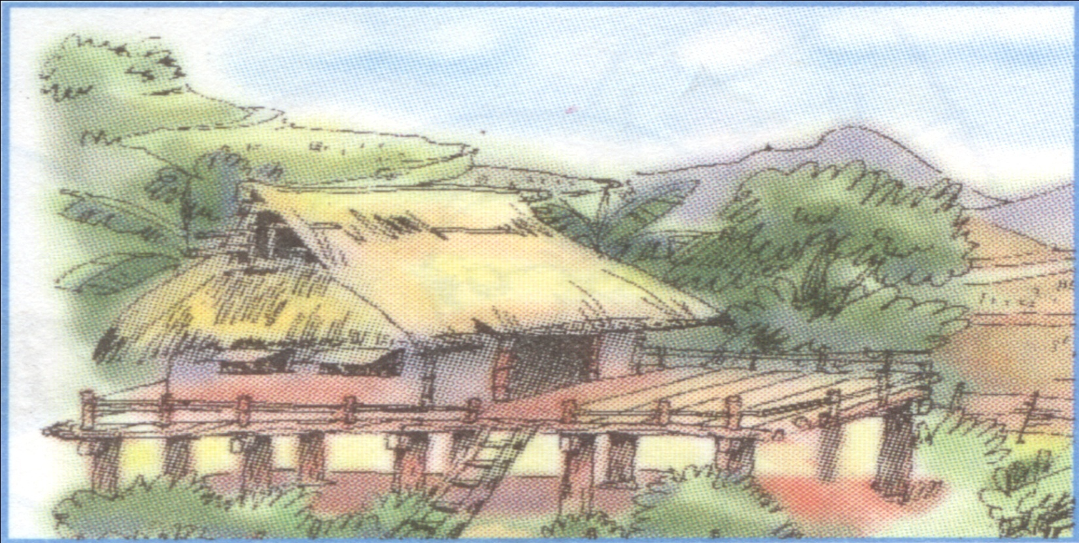
Thứ năm ngày 17 tháng 11 năm 2016
Tự nhiên - xã hội
Nhaø ở
Hoạt động 1:
Quan sát tranh
Đây là nhà ở miền núi

Slide 9
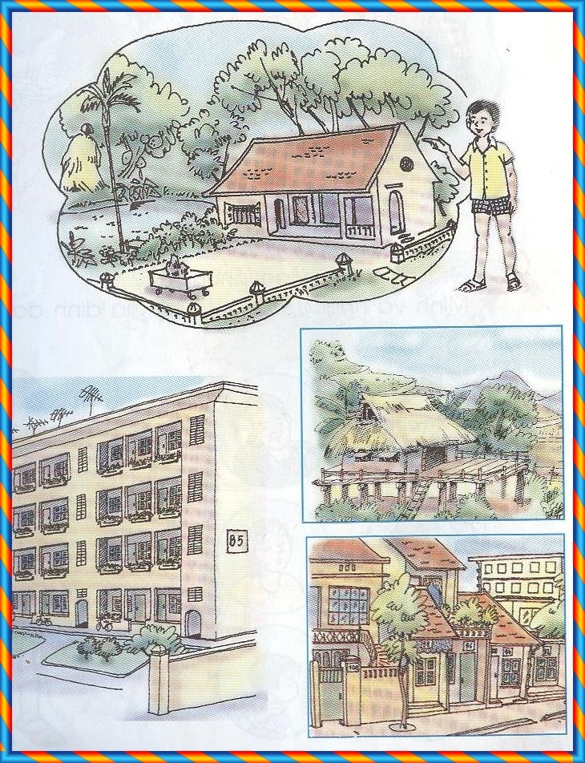
Nhà em gần giống ngôi nhà nào trong các hình dưới đây?
1
3
2
4

Slide 10
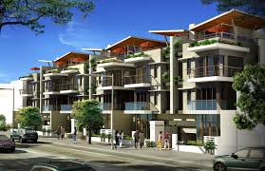
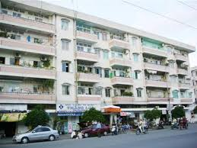
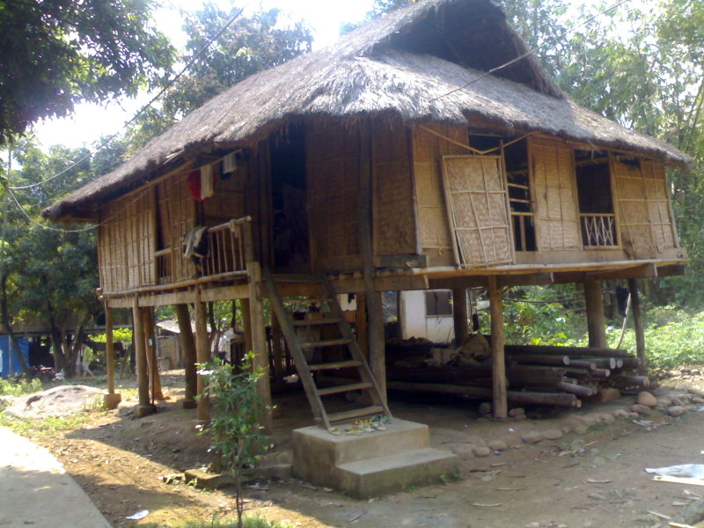
1
2
3
4

Slide 11
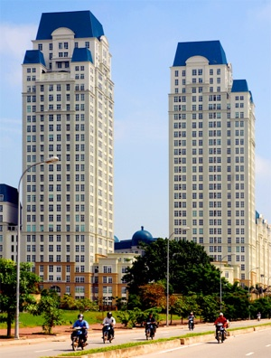
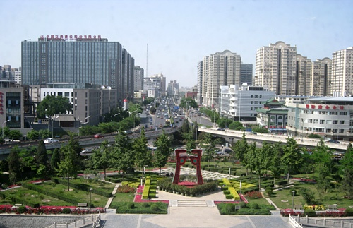
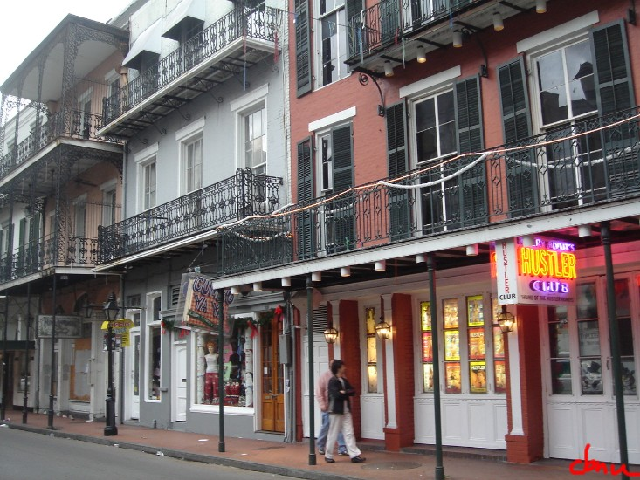
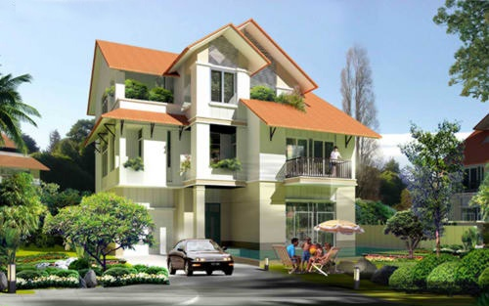
Nhà ở thành phố
1
2
3
4

Slide 12
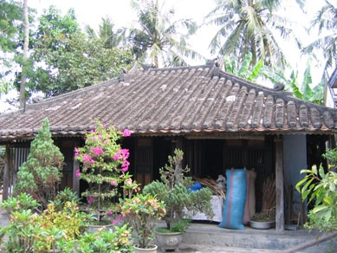
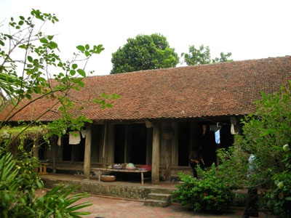
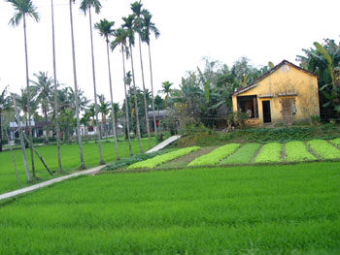
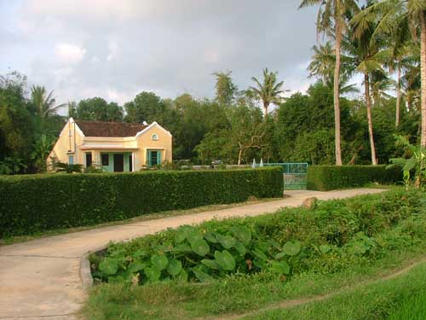
Nhà ở nông thôn
1
2
3
4

Slide 13
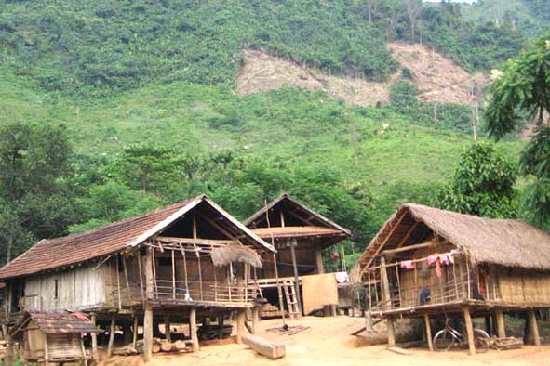
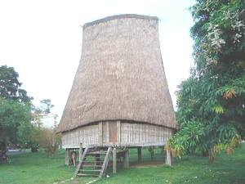
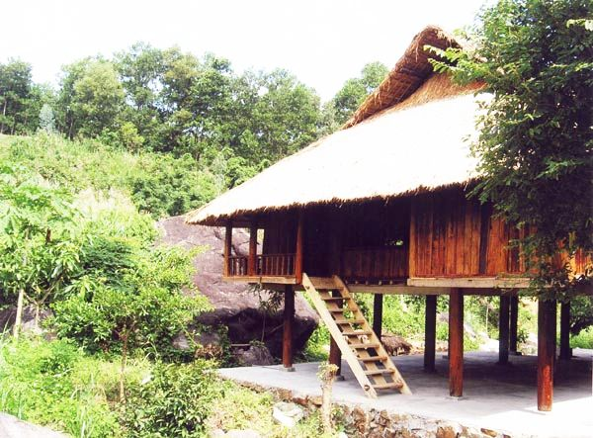
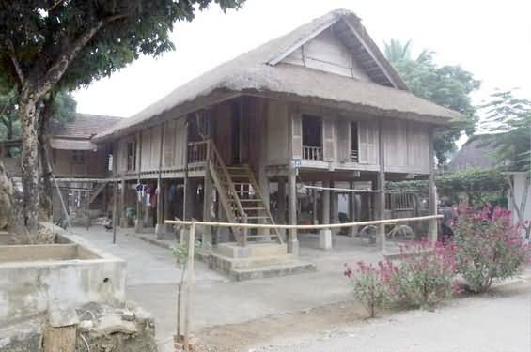
Nhà ở miền núi
1
2
3
4

Slide 14
Thứ năm ngày 17 tháng 11 năm 2016
Tự nhiên - xã hội
Nhaø ở
Nơi sống và làm việc của những người trong gia đình được gọi là gì?
Kết luận: Nhà ở là nơi sống và làm việc của mọi người trong gia đình.

Slide 15
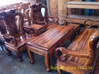
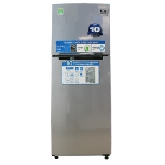
Thứ năm ngày 17 tháng 11 năm 2016
Tự nhiên - xã hội
Nhaø ở

Slide 16
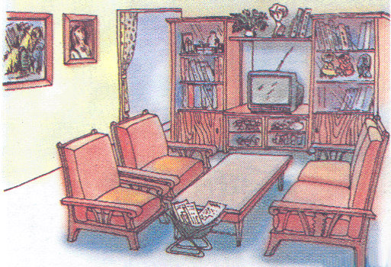
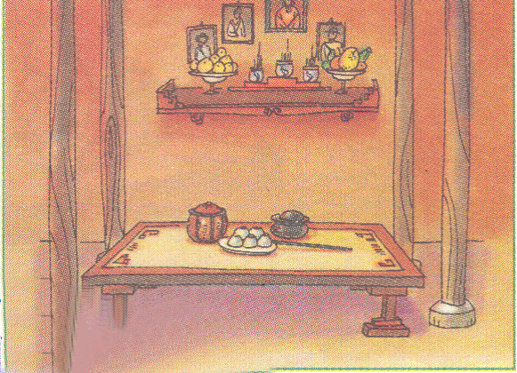
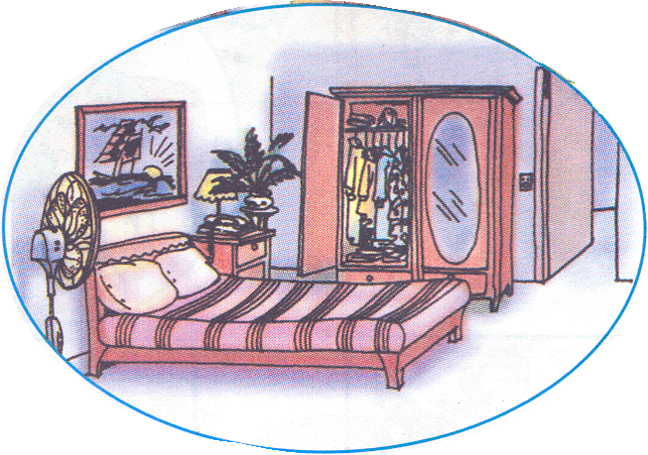
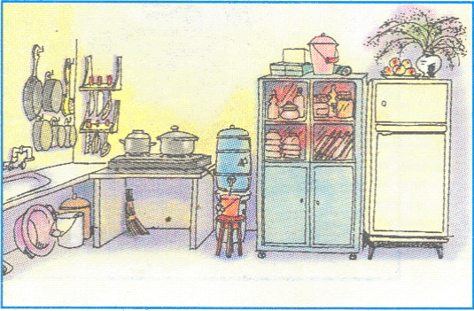
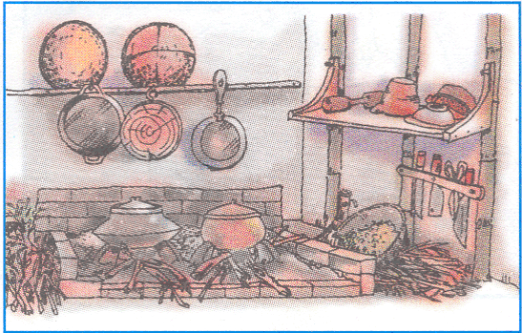
Thứ năm ngày 17 tháng 11 năm 2016
Tự nhiên - xã hội
Nhaø ở
Hoạt động 2:
Kể tên đồ dùng được vẽ trong tranh
1
2
3
4
5

Slide 17
Thứ năm ngày 17 tháng 11 năm 2016
Tự nhiên - xã hội
Nhaø ở
Kể tên những đồ dùng được vẽ trong tranh:
1

Slide 18
Thứ năm ngày 17 tháng 11 năm 2016
Tự nhiên - xã hội
Nhaø ở
Kể tên những đồ dùng được vẽ trong tranh:
2

Slide 19
Thứ năm ngày 17 tháng 11 năm 2016
Tự nhiên - xã hội
Nhaø ở
Kể tên những đồ dùng được vẽ trong tranh:
3

Slide 20
Thứ năm ngày 17 tháng 11 năm 2016
Tự nhiên - xã hội
Nhaø ở
Kể tên những đồ dùng được vẽ trong tranh:
4

Slide 21
Thứ năm ngày 17 tháng 11 năm 2016
Tự nhiên - xã hội
Nhaø ở
Kể tên những đồ dùng được vẽ trong tranh:
5

Slide 22
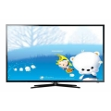
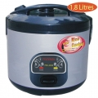
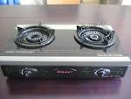
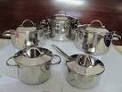
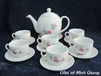
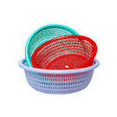
Thứ năm ngày 17 tháng 11 năm 2016
Tự nhiên - xã hội
Nhaø ở
Em hãy kể tên một số đồ dùng trong nhà em?

Slide 23
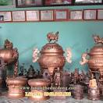
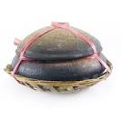
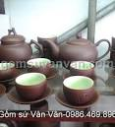
Thứ năm ngày 17 tháng 11 năm 2016
Tự nhiên - xã hội
Nhaø ở

Slide 24
Thứ năm ngày 17 tháng 11 năm 2016
Tự nhiên - xã hội
Nhaø ở
Kết luận: Mỗi gia đình đều có những đồ dùng cần thiết cho sinh hoạt và việc mua sắm những đồ dùng đó phụ thuộc vào điều kiện kinh tế của mỗi gia đình.

Slide 25
Thứ năm ngày 17 tháng 11 năm 2016
Tự nhiên - xã hội
Nhaø ở
Hoạt động 3:
Giới thiệu về ngôi nhà của mình.
Kết luận:
- Mỗi người đều mơ ước có nhà ở tốt và đầy đủ những đồ dùng sinh hoạt cần thiết.
- Nhà ở của các bạn trong lớp rất khác nhau.
- Các em cần nhớ địa chỉ nhà ở của mình.
- Phải biết yêu quý, giữ gìn ngôi nhà của mình vì đó là nơi em sống hằng ngày với những người ruột thịt thân yêu.

Slide 26
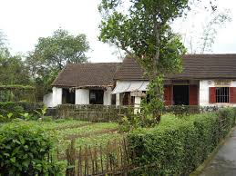
Thứ năm ngày 17 tháng 11 năm 2016
Tự nhiên - xã hội
Nhaø ở
Hoạt động 4:
Trò chơi: nhận diện nhà ở thành thị hay nông thôn
1
2
3
4
5
6

Slide 27
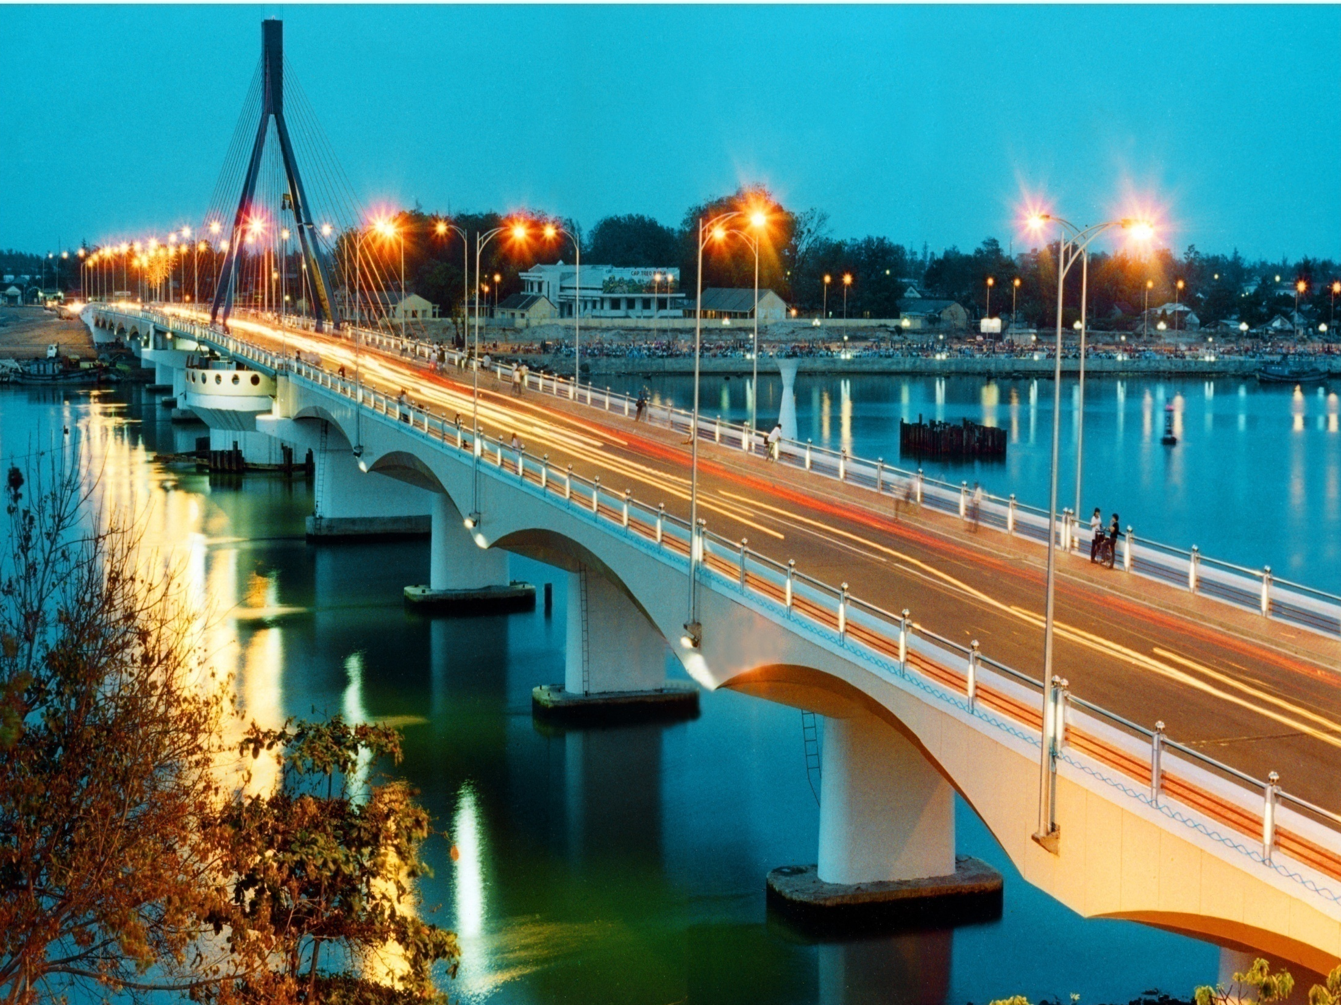
Giờ học kết thúc.
Chúc các con chăm ngoan học giỏi!

